Slide 1
Aceptación Universal de nombres de dominio y direcciones de correo electrónico
Programa del Día de la Aceptación Universal
Día - mes - 2024

Slide 2
Agenda
Introducción
Resumen sobre Aceptación Universal
Conceptos básicos sobre Unicode
Conceptos básicos sobre IDN y EAI
Conclusión

Slide 3
Resumen sobre Aceptación Universal (UA)

Slide 4
Aceptación Universal de nombres de dominio y direcciones de correo electrónico
Objetivo
Que todos los nombres de dominio y direcciones de correo electrónico funcionen en todas las aplicaciones de software.
Impacto
Promover la elección del consumidor, mejorar la competencia y proporcionar un acceso más amplio a los usuarios finales.

Slide 5
Categorías de nombres de dominio y direcciones de correo electrónico
Ahora, es posible tener nombres de dominio y direcciones de correo electrónico en los idiomas locales mediante el uso de UTF-8
Nombres de Dominio Internacionalizados (IDN)
Internacionalización de las direcciones de correo electrónico (EAI)
Nombres de dominio
Nombres de dominio de alto nivel más nuevos: ejemplo.sky
Nombres de dominio de alto nivel más largos: ejemplo.abudhabi
Nombres de Dominio Internacionalizados: 普遍接受-测试.世界
Direcciones de correo electrónico internacionalizadas (EAI)
ASCII@IDN marc@société.org
UTF8@ASCII ईमेल@example.com
UTF8@IDN 测试@普遍接受-测试.世界
UTF8@IDN; códigos de escritura de derecha a izquierda موقع.مثال@میل-ای

Slide 6
Aceptación de direcciones de correo electrónico por sitios web a nivel mundial
Para obtener mas inforcion, consulte UASG027

Slide 7
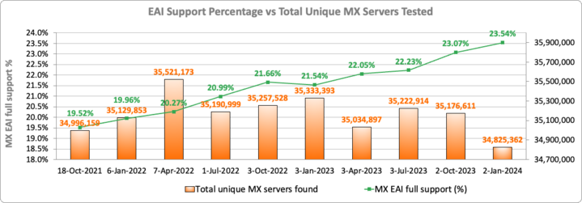
Compatibilidad con EAI entre servidores de correo electrónico
Notes:
Cambio a un punto por servidor MX - Varios servidores MX pueden resolver a las mismas direcciones IP.
Completas: Todos las IP resueltas superaron las pruebas
Parcial: Algunas IP superaron las pruebas y otras no las superaron
Ninguno: Todas las IP del servidor MX no superaron las pruebas
Ninguna IP: No se ha podido resolver ninguna IP para el servidor MX (por ejemplo, NXdomain)
No probadas: No se pudieron probar las IP (por ejemplo, tiempo de espera agotado, conexiones rechazadas, IP de uso especial, etc.)

Slide 8
Alcance de la preparación para la Aceptación Universal para programadores
Admitir todos los nombres de dominio, incluidos los Nombres de Dominio Internacionalizados (IDN) y todas las direcciones de correo electrónico, incluidas las direcciones de correo electrónico internacionalizadas (EAI):
Aceptar: El usuario puede introducir caracteres de su código de escritura local en un campo de texto
Validar: El software acepta los caracteres y los reconoce como válidos
Proceso: El sistema realiza operaciones con los caracteres
Almacenar: La base de datos puede almacenar el texto sin dañarse ni corromperse
Visualizar: Cuando se obtiene de la base de datos, la información se muestra correctamente
Aceptar
Validar
Proceso
Almacenar
Visualizar

Slide 9
Pila tecnológica para consideración de la Aceptación Universal
Aplicaciones y sitios web
- Wikipedia.org, ICANN.org, Amazon.com, sitios web personalizados a nivel mundial
- PowerPoint, Google-Docs, Safari, Acrobat, aplicaciones personalizadas
Marcos y lenguajes de programación
- JavaScript, Java, Swift, C#, PHP, Python
- Angular, Spring, .NET core, J2EE, WordPress, SAP, Oracle
Estándares y prácticas recomendadas
- IETF RFCs, W3C HTML, Unicode CLDR, WHATWG
- Estándares basados en las industrias (salud, aviación, ...)
Plataformas, sistemas operativos y herramientas de sistemas
- iOS, Windows, Linux, Android, App Stores
- Active Directory, OpenLDAP, OpenSSL, Ping, Telnet
Redes sociales y motores de búsqueda
- Chrome, Bing, Safari, Firefox, buscadores locales (p. ej., chinos)
- Facebook, Instagram, Twitter, Skype, WeChat, WhatsApp, Viber
Aceptar, validar, procesar, almacenar y visualizar
todos los nombres de dominio y direcciones de correo electrónico.

Slide 10
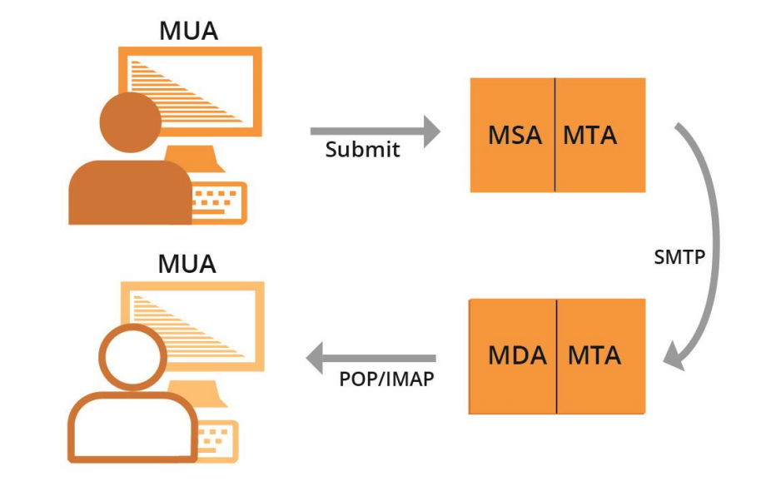
Sistemas de correo electrónico y compatibilidad con EAI
Todos los agentes de correo electrónico deben estar configurados para enviar y recibir direcciones de correo electrónico internacionalizadas. Ver EAI: un resumen técnico para obtener más información.
MUA – Agente de usuario de correo (Mail User Agent): programa cliente que una persona utiliza para enviar, recibir y gestionar correo
MSA – Agente de envío de correo (Mail Submission Agent): programa servidor que recibe correo de un MUA y lo prepara para su transmisión y entrega
MTA – Agente de transferencia de correo (Mail Transfer Agent): programa servidor que envía y recibe correo desde y hacia otros hosts de Internet Un MTA puede recibir correo de un MSA y/o entregar correo a un MDA.
MDA – Agente de entrega de correo (Mail Delivery Agent): programa servidor que gestiona el correo entrante y normalmente lo almacena en un buzón o carpeta

Slide 11
Ejemplos de componentes de correo electrónico
MUA – Agente de usuario de correo (Mail User Agent) – Outlook, Thunderbird, backend de envíos de Amazon, subsistema de correo web de Gmail, formulario de contacto de un servidor web
MSA – Agente de envío de correo (Mail Submission Agent – Exchange, Postfix, Sendgrid, AWS Workmail
MTA – Agente de transferencia de correo (Mail Transfer Agent) – Postfix, Exim, Halon, Sendgrid, AWS Workmail
MDA – Agente de entrega de correo (Mail Delivery Agent) – parte de Gmail y Exchange, partes de Zendesk
Aplicación de MUA de teléfono inteligente
MTA para destinatario
MTA para remitente
MSA para remitente
MTA: Filtro de spam
Almacenamiento de correo
MUA: Correo web

Slide 12
Ejemplos de componentes de correo electrónico
MUA – Agente de usuario de correo (Mail User Agent) – Outlook, Thunderbird, backend de envíos de Amazon, subsistema de correo web de Gmail, formulario de contacto de un servidor web
MSA – Agente de envío de correo (Mail Submission Agent – Exchange, Postfix, Sendgrid, AWS Workmail
MTA – Agente de transferencia de correo (Mail Transfer Agent) – Postfix, Exim, Halon, Sendgrid, AWS Workmail
MDA – Agente de entrega de correo (Mail Delivery Agent) – parte de Gmail y Exchange, partes de Zendesk
Navegador web
Servidor web
MUA: Software de formulario de contacto
MTA para destinatario
MTA para remitente
MSA para remitente
MTA: Filtro de spam
Almacenamiento de correo
Aplicación de MUA de teléfono inteligente

Slide 13
Conceptos básicos sobre Unicode

Slide 14
Carácter y conjunto de caracteres
Una etiqueta o cadena de caracteres como أهلا, नमस्ते, Hola está formada por caracteres
Hola → H o l a
Un carácter es una unidad de información utilizada para la organización, el control o la representación de datos textuales
Ejemplos de caracteres:
Letras
Dígitos
Caracteres especiales, p. ej., símbolos matemáticos, signos de puntuación
Caracteres de control - normalmente no visibles
El Código Estadounidense Estándar para el Intercambio de Información (ASCII) asigna y codifica caracteres utilizados en informática lo cual incluye letras a-z, dígitos 0-9 y otros

Slide 15
Punto de código
Un punto de código es un valor, o una posición, para un carácter, en cualquier conjunto de caracteres codificados
El punto de código es un número asignado para representar un carácter abstracto en un sistema de representación de texto
Notes:
https://bournetocode.com/projects/GCSE_Computing_Fundamentals/pages/3-3-5-ascii.html

Slide 16
Punto de código
Un punto de código es un valor, o una posición, para un carácter, en cualquier conjunto de caracteres codificados
El punto de código es un número asignado para representar un carácter abstracto en un sistema de representación de texto
Notes:
https://bournetocode.com/projects/GCSE_Computing_Fundamentals/pages/3-3-5-ascii.html

Slide 17
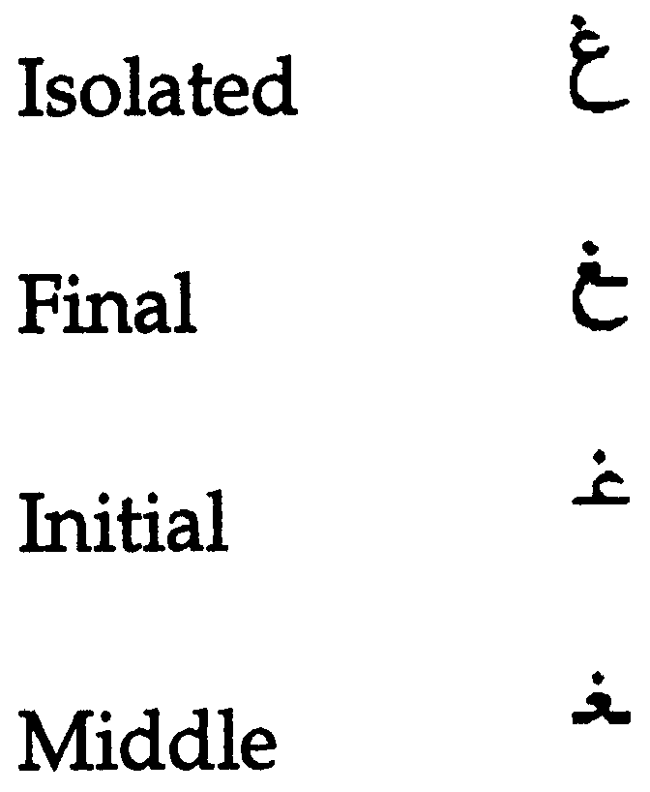
Glifo
La representación tipográfica de un carácter se denomina glifo
Ingles: a, a
Cada letra árabe suele tener cuatro glifos en función del lugar de la cadena de caracteres en el que aparezca. Por ejemplo, para la LETRA ÁRABE GHAIN los cuatro glifos son:
Los idiomas pueden escribirse/visualizarse en orden de derecha a izquierda y de izquierda a derecha, pero la lectura de los datos se basa en el orden de pulsación de las teclas en un archivo y no depende de la dirección de escritura.

Slide 18
Codificación de caracteres
La codificación de caracteres es la correspondencia entre la definición de un conjunto de caracteres y las unidades de código utilizadas para representar los datos
Una codificación describe cómo codificar puntos de código en bytes y cómo descodificar bytes en puntos de código

Slide 19
Breve historia
ASCII básico: un único carácter de 7 bits, limitado a un máximo de 128 caracteres
ASCII extendido: un único carácter de 8 bits, limitado a un máximo de 256 caracteres
La codificación ASCII podía contener suficientes caracteres para cubrir todos los idiomas
Por lo tanto, se desarrollaron diferentes sistemas de codificación para asignar números a los caracteres de los distintos idiomas y códigos de escritura, lo que generó problemas de interoperabilidad

Slide 20
Estándar Unicode
El estándar para la representación digital de los caracteres utilizados en la escritura de todos los idiomas del mundo
Caracteres organizados a nivel de código de escritura
Unicode proporciona un medio uniforme para almacenar, buscar e intercambiar texto en cualquier idioma
Lo utilizan todas las computadoras modernas y es la base para procesar texto en Internet
La cantidad de intervalos para representar los idiomas del mundo es 0000 – 10FFFF. Consulte https://unicode.org/charts/ para ver la cobertura de los códigos de escritura y los rangos de codificación.

Slide 21
Codificación Unicode
Unicode puede implementarse mediante diferentes codificaciones de caracteres:
UTF-8
UTF-16
UTF-32
La codificación UTF-8 se utiliza generalmente en el Sistema de Nombres de Dominio (DNS)
UTF-8 es una codificación de caracteres de longitud variable
UTF-8 codifica los puntos de código en uno a cuatro bytes, que se leen de uno en uno:
Para caracteres ASCII se utiliza 1 byte
Para caracteres arábigos se utilizan 2 bytes
Para caracteres devanagari se utilizan 3 bytes
Para caracteres chinos se utilizan 4 bytes
Por lo tanto, para la lectura a nivel de byte, necesitamos especificar la codificación antes de la lectura del archivo

Slide 22
Normalización
Existen múltiples formas de codificar ciertos glifos en Unicode:
è = U+00E8
e + ` = è = U+0065 + U+0300
آ = U+0622
ٓ + ا = آ =U+0627 U+0653
La siguiente cadena de caracteres puede existir en el corpus en la forma de la primera cadena de caracteres a continuación, mientras que la cadena de entrada está en la forma de la segunda cadena, a continuación. Por lo tanto, el resultado de la búsqueda estará vacío.
آدم (U+0622 U+062F U+0645)
آدم (U+0627 U+0653 U+062F U+0645)
Para buscar, ordenar y realizar cualquier operación con cadenas de caracteres necesitamos la normalización
La normalización garantiza que la representación final sea la misma, aunque los usuarios escriban de forma diferente.

Slide 23
Normalización
A continuación, se enumeran las diferentes formas de normalización definidas por Unicode:
Forma de normalización D (NFD)
Forma de normalización C (NFC)
Forma de normalización KD (NFKD)
Forma de normalización KC (NFKC)
En nombres de dominio se utiliza NFC
C es compuesta (å es un carácter), mientras D es descompuesta (å es a + anillo superior)
K incluye compatibilidad con errores adicionales, y casi nunca se utiliza ahora

Slide 24
Nombres de Dominio Internacionalizados

Slide 25
Nombres de dominio
Un nombre de dominio es un conjunto ordenado de etiquetas o cadenas de caracteres: www.example.co.uk
El dominio de alto nivel (TLD) es la etiqueta situada más a la derecha: “uk”
Dominio de segundo nivel: “co”
Dominio de tercer nivel: “example”
Inicialmente, los TLD solo tenían dos o tres caracteres (por ejemplo, .ca, .com)
Ahora los TLD pueden ser cadenas de caracteres más largas (por ejemplo, .info, .google, .engineering)
Los TLD delegados en la zona raíz pueden cambiar con el tiempo, por lo que una lista fija puede quedar obsoleta
Cada etiqueta tiene 63 octetos
La longitud total del nombre de dominio no puede ser superior a 255 (separadores incluidos)

Slide 26
Nombres de Dominio Internacionalizados (IDN)
Los nombres de dominio también pueden internacionalizarse cuando una de las etiquetas contiene al menos un carácter no ASCII
Por ejemplo:www.exâmple.ca, 普遍接受-测试.世界., صحة.مصر, ทัวร์เที่ยวไทย.ไทย
Existen dos formas equivalentes de etiquetas de dominios de IDN: Etiqueta-U y Etiqueta-A
Los usuarios humanos utilizan la versión de IDN denominada Etiqueta-U (que utiliza el formato UTF-8):exâmple
El DNS utiliza un equivalente ASCII denominado Etiqueta-A:
Tomar la entrada del usuario, normalizarla y compararla con IDNA2008 para formar la Etiqueta-U del IDN
Convertir Etiqueta-U a Punycode (con RFC3492)
Agregar el prefijo "xn--" para identificar la cadena de caracteres ASCII como una Etiqueta-A del IDN.
exâmple => exmple-xta => xn--exmple-xta
普遍接受-测试 => --f38am99bqvcd5liy1cxsg => xn----f38am99bqvcd5liy1cxsg
La mayoría de los sistemas deberían utilizar Etiquetas-U, especialmente las bases de datos

Slide 27
Internacionalización de las direcciones de correo electrónico (EAI)

Slide 28
Correo electrónico
Sintaxis de las direcciones de correo electrónico: nombreBuzon@nombreDominio
El correo electrónico tiene un nombreBuzon
El correo electrónico tiene un nombreDominio
El nombreDominio puede ser ASCII o IDN
Por ejemplo:
myname@example.org
myname@xn--exmple-xta.ca
myname@exâmple.ca
Si recibe correos electrónicos de otras personas, verá ambos …@exâmple... y …@xn--example-xta… en uso
El primero es el que se utiliza más comúnmente
exâmple@xn--example--xte... es válido y se utiliza, pero xn--…@xn--… no es válido

Slide 29
EAI
EAI tiene el nombreBuzon en Unicode (en formato UTF-8)
El nombreDominio puede ser ASCII o IDN
Por ejemplo:
kévin@example.org
すし@ xn--exmple-xta.ca
すし@快手.游戏.

Slide 30
Forma de direcciones de correo electrónico
name@exâmple.ca y name@xn--exmple-xta.ca representan direcciones de correo electrónico equivalentes
La aplicación debe ser capaz de tratar ambas formas como equivalentes
Utilizar internamente la Etiqueta-A o la Etiqueta-U de forma consistente, pero no mezclar ambas
Recomendación técnica: El procesamiento de backend debería utilizar:
Etiqueta-A para software que utilice el protocolo a nivel de byte de SMTP o el DNS
Etiqueta-U para la mayoría del software (por ejemplo, aplicaciones django/flask/rails/symfony normales)
Verificar que la entrada funciona usando ambos formatos (o incluso el formato mixto)

Slide 31
Envío y recepción
Necesitamos poder enviar a cualquiera de las dos formas:
nombrebuzon-UTF-8@formaEtiqueta-A
nombrebuzon-UTF-8@formaEtiqueta-U
Necesitamos poder recibir de cualquiera de las dos formas:
nombrebuzon-UTF-8@formaEtiqueta-A
nombrebuzon-UTF-8@formaEtiqueta-U
El almacenamiento del correo electrónico debe ser coherente con el nombre de dominio, ya sea en forma de Etiqueta-A o de Etiqueta-U
El servidor de correo debería gestionar el backend de envío/recepción
Proceso de traspaso (aplicación de front-end → servidor de correo electrónico)
Las bibliotecas utilizadas en el proceso de traspaso deben ser compatibles con la EAI
El servidor de correo también debe ser compatible con la EAI
Cómo hacer que el servidor de correo sea compatible con la EAI está fuera del alcance de esta capacitación

Slide 32
Conclusión

Slide 33
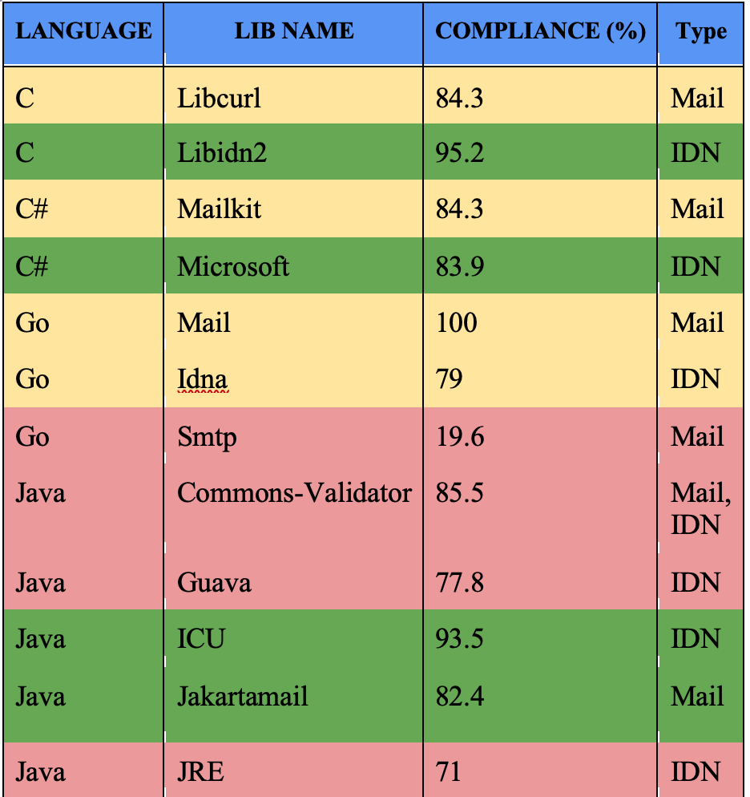
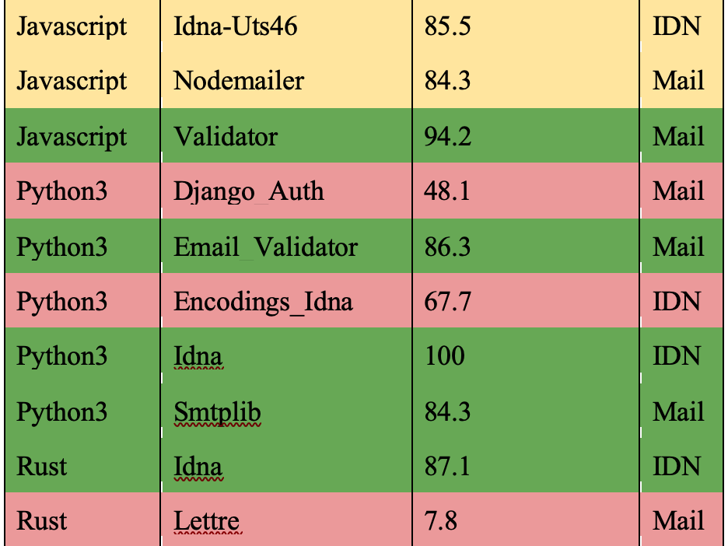
Prog. Apoyo lingüístico
UASG018A

Slide 34
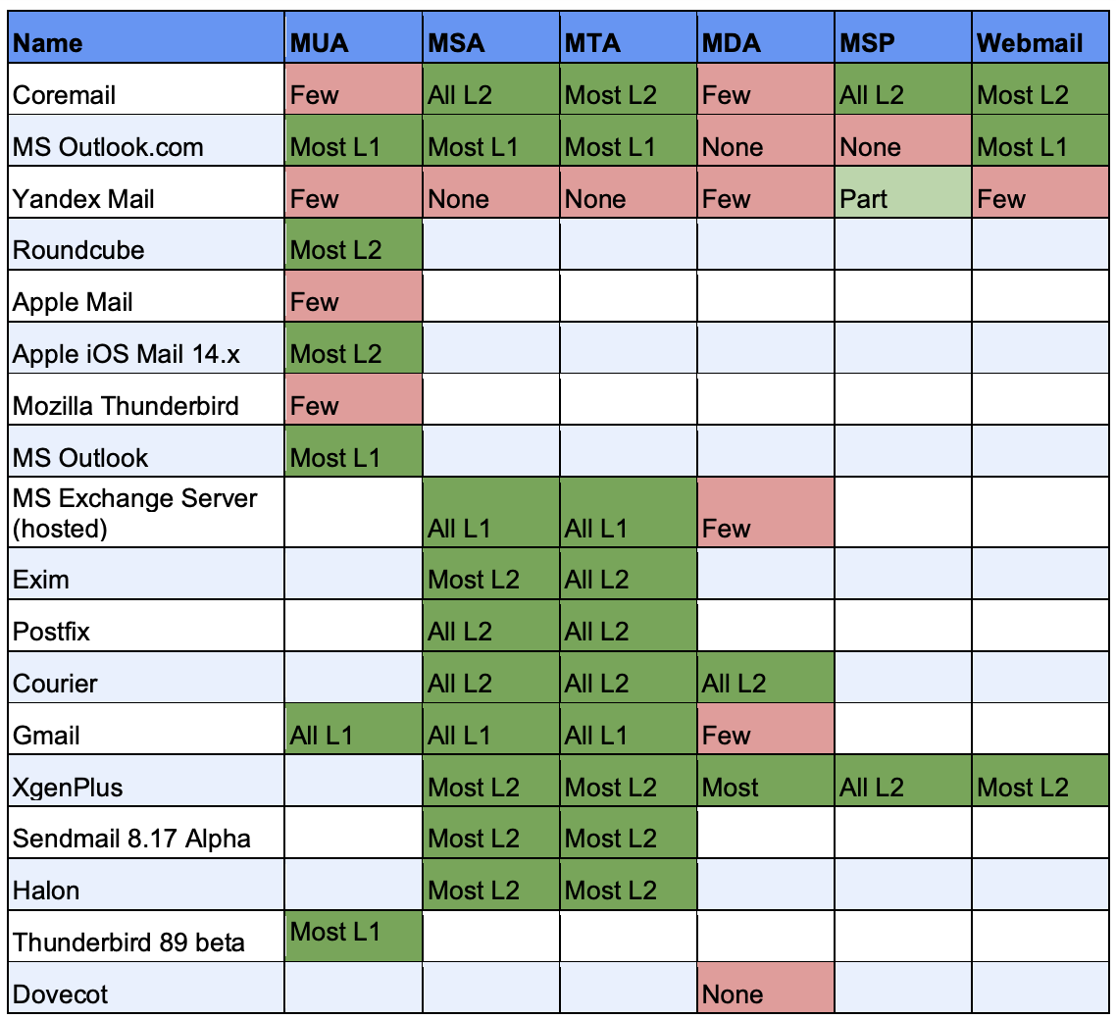
Compatibilidad con la EAI de los principales servicios y software de correo electrónico
Véanse los resultados detallados de las pruebas en UASG030A: Resultados de las pruebas de software de EAI

Slide 35
El trayecto de la ICANN hacia la preparación para Aceptación Universal - Modelo
Etapa 1: Servicios de actualización para admitir nuevos TLD ASCII cortos y largos
Etapa 2: Actualizar los servicios para admitir Nombres de Dominio Internacionalizados (IDN) no ASCII en Unicode (Etiqueta-U) y representaciones de IDN basadas en ASCII en Punycode (Etiqueta-A).
Etapa 3: Actualización de la infraestructura y los servicios para admitir direcciones de correo electrónico no ASCII
Nota: todos los componentes deben admitir la Internacionalización de las direcciones de correo electrónico (EAI) antes de que la infraestructura sea compatible
Ver detalles en el Estudio de caso de la ICANN

Slide 36
¡Participe!
Para obtener mas informacion envie un correo electronico a info@uasg.tech o UAProgram@icann.org
Acceda a todos los documentos y presentaciones del UASG enhttps://uasg.tech
Acceda a los detalles del trabajo en curso desde las siguientes páginas wiki: https://community.icann.org/display/TUA
Regístrese en la lista de debate de Aceptación Universal para participar o escuchar en https://uasg.tech/subscribe
Regístrese para participar en los grupos de trabajo sobre Aceptación Universal en este enlace

Slide 37
Algunos materiales relevantes
Consulte https://uasg.tech para obtener una lista completa de los informes
Guía rápida para la Aceptación Universal: UASG005
Introducción a la Aceptación Universal: UASG007
Guía rápida para la EAI: UASG014
EAI – Un resumen técnico: UASG012
Cumplimiento de la Aceptación Universal de algunas bibliotecas y marcos de lenguajes de programación –UASG018A
EAI – Evaluación de los principales servicios y programas informáticos de correo electrónico UASG021B
Marco de preparación para la Aceptación Universal UASG026
Consideraciones para nombrar buzones de correo electrónico internacionalizados: UASG028
Informe de la Evaluación de compatibilidad con la EAI en el software y los servicios de correo electrónico: UASG030
Aceptación Universal de sistemas de gestión de contenidos (CMS) Fase 1 - WordPress: UASG032
Muestras de código utilizadas: https://github.com/icann/ua-code-samples

Slide 38
Participen en la ICANN – ¡Gracias! ¿Preguntas?
Email: sarmad.hussain@icann.org

